Slide 1
阳泽路北侧、博爱路西侧地块控规方案及供地方案
编制单位：河南省城乡规划设计研究总院

Slide 2
情况说明
该地块位于南蒲街道范围，阳泽路北侧、博爱路西侧，规划为二类工业用地，规划面积119亩。该地块拟挂牌出让，需编制地块控规方案，出具规划设计条件。
该地块曾经2021年第一次规划会批准控规方案，现因路网、绿化带、容积率、停车位以及办公生活服务设施配套等因素调整，需重新编制地块控规方案。

Slide 3
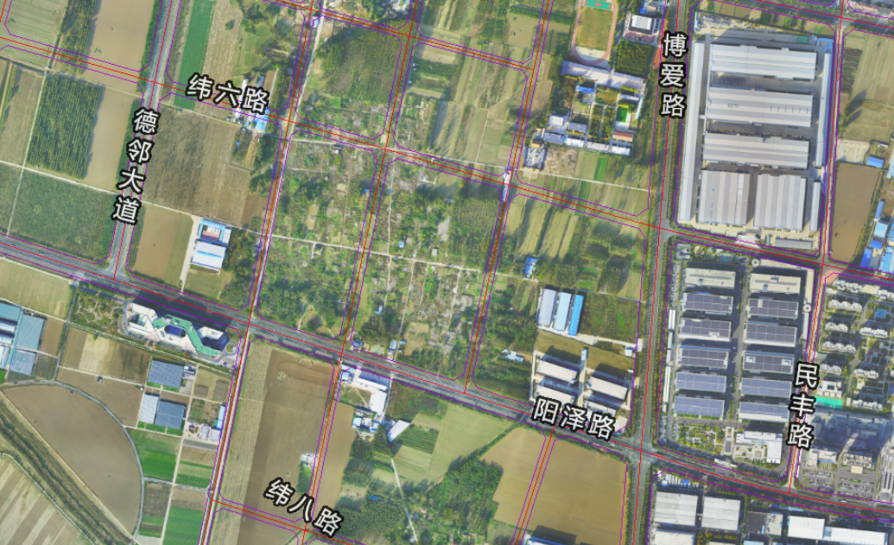
阳泽路北侧、博爱路西侧地块控规方案及供地方案
司坡村
新同济
亚都
美斯特

Slide 4
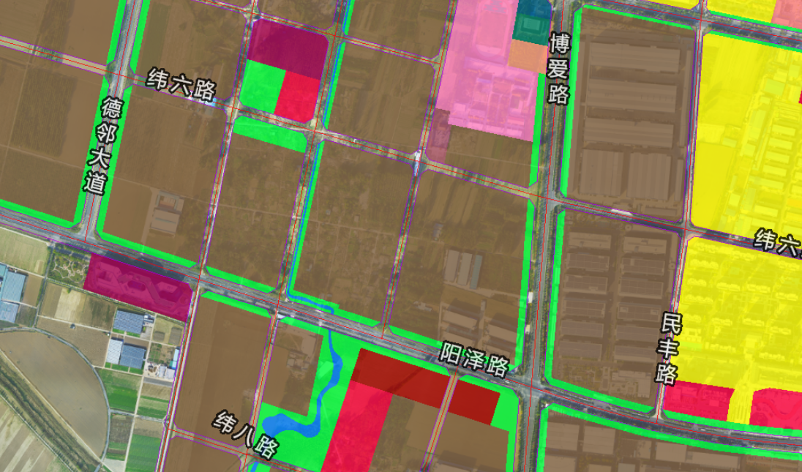
国土空间位置图

Slide 5
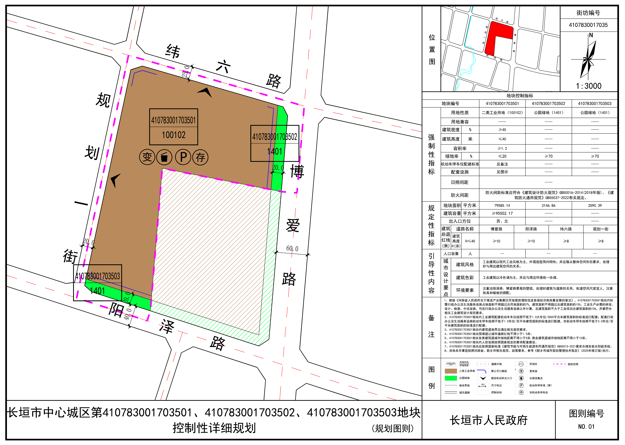
控规方案

Slide 6
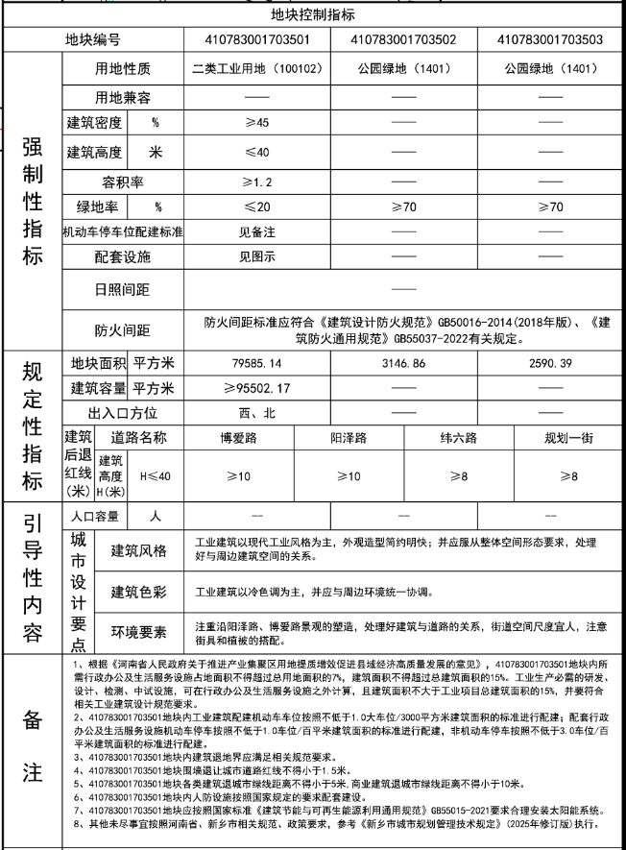
技术指标

Slide 7
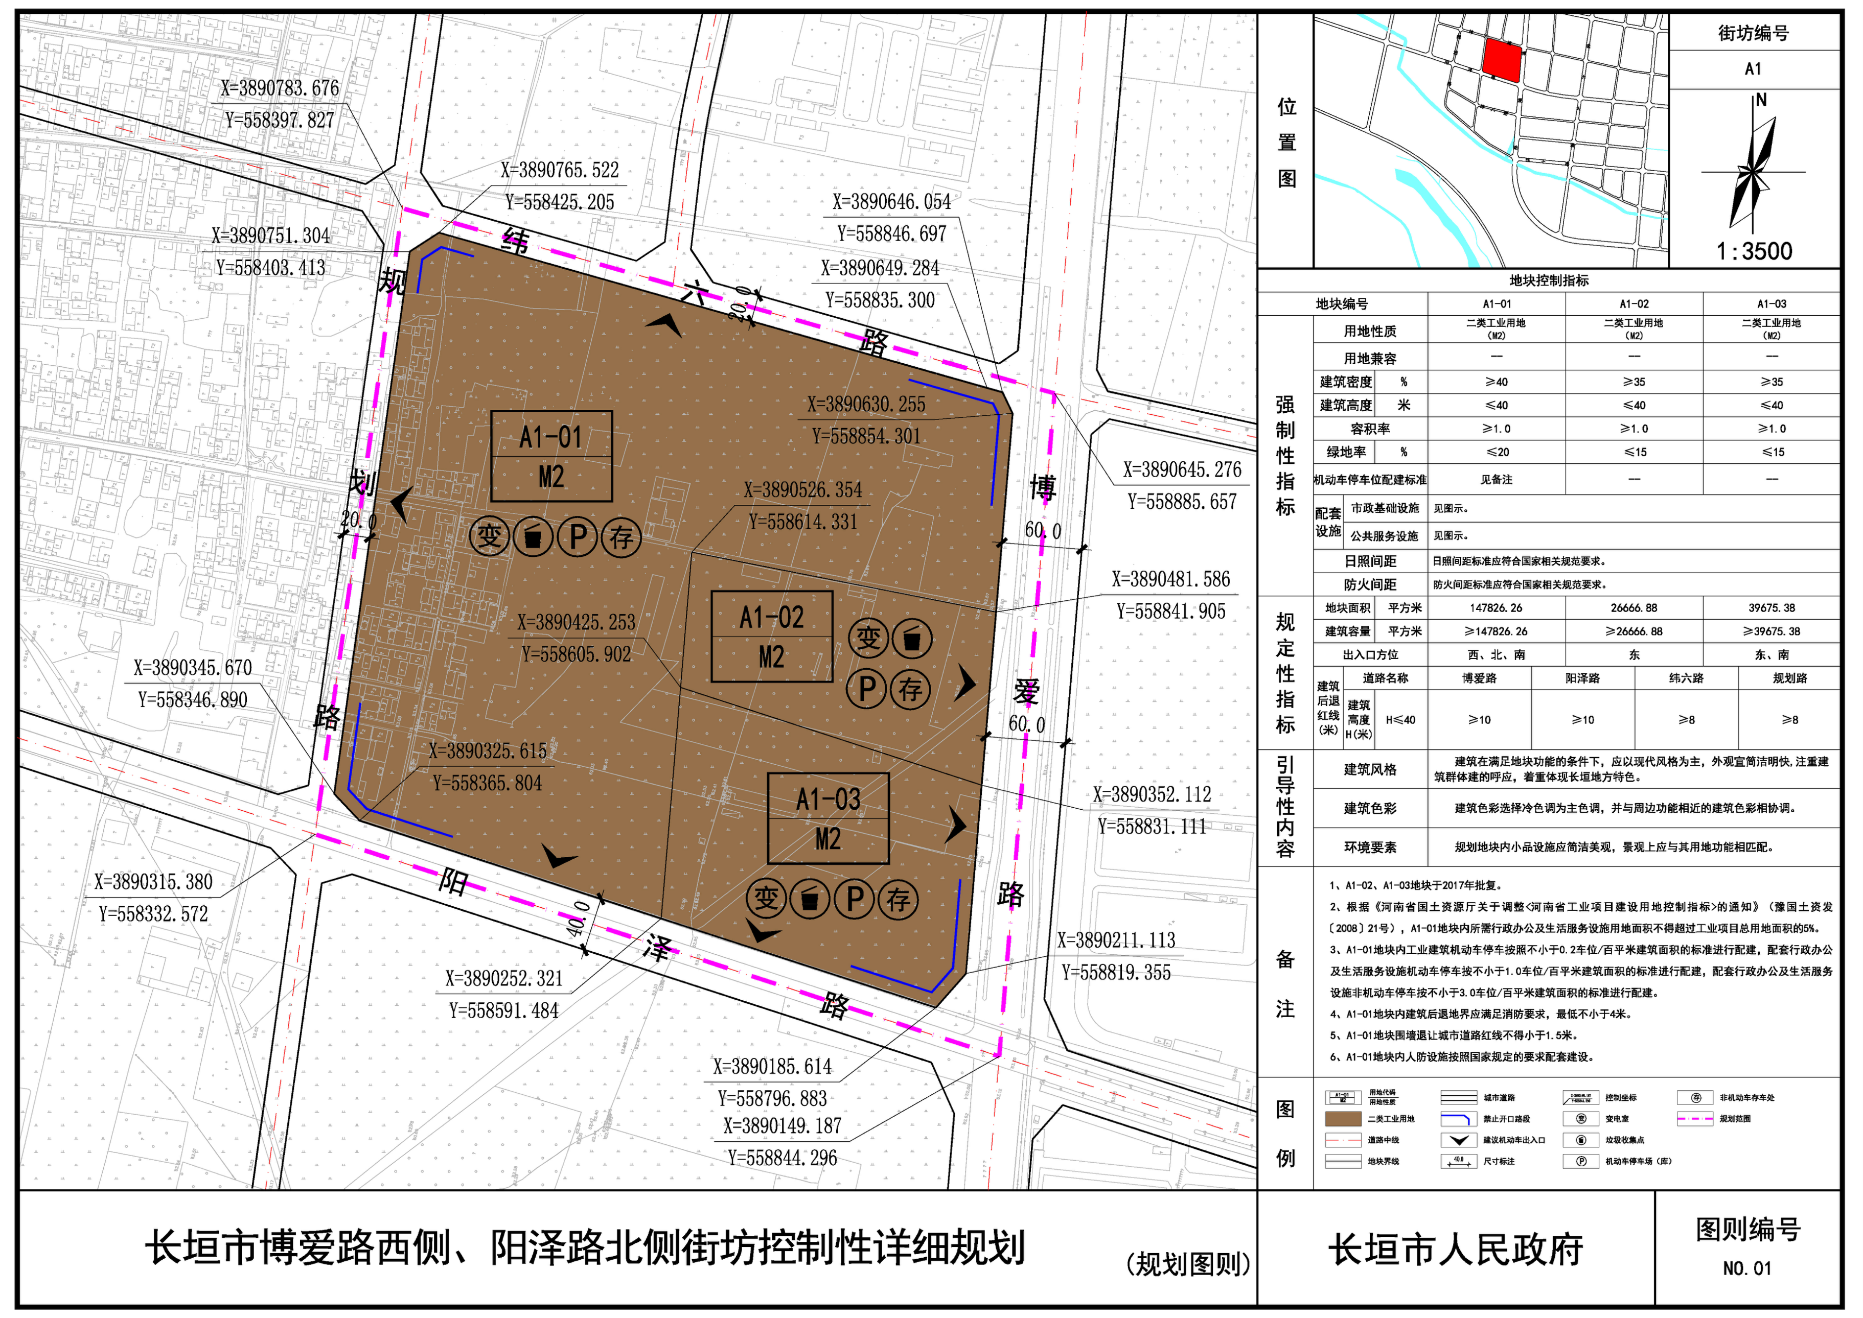
控规方案
该地块经2021年第一次规委会批准控规方案

Slide 8
指标分析：
该地块经2021年第一次规委会批准控规方案；
1.地块街坊路网调整；
2.规划指标为容积率≥1.0，建筑密度≥40%，绿地率≤20%，限高≤40m。
3.地块内所需行政办公及生活服务设施用地面积不得超过工业项目总用地面积的5%；
4.地块内工业建筑机动车停车按照不小于0.2车位/百平米建筑面积的标准进行配建。
5.沿博爱路、阳泽路没有预留绿化带。
新编制地块控规方案：
1.规划指标为容积率≥1.2，建筑密度≥45%，绿地率≤20%，限高≤40m。
2.地块内所需行政办公及生活服务设施占地面积不得超过总用地面积的7%，建筑面积不得超过总建筑面积的15%。
3.地块内工业建筑配建机动车车位按照不低于1.0大车位/3000平方米建筑面积的标准进行配建。
4.沿博爱路预留20米道路绿地带沿阳泽路预留20米道路绿地带
建议：编制地块控规方案，批复后出具规划条件

Slide 9
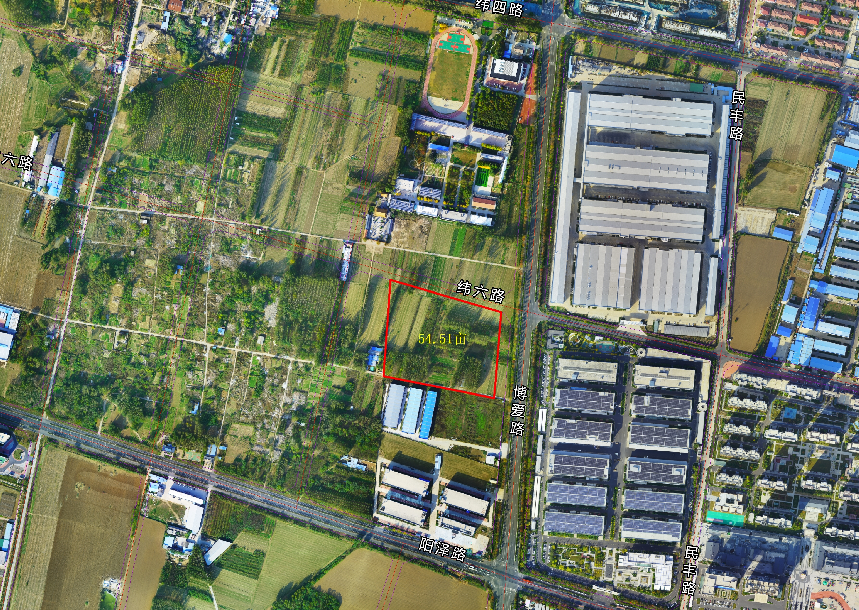
南蒲办事处范围拟供1宗工业用地情况
拟出让宗地位于博爱路西侧、纬六路南侧，面积为54.51亩（以实测面积为准），于2020年3月16日经省政府（豫政土〔2020〕289号）文件批复征收。
处置建议：自然资源和规划局按照规划用途和挂牌程序进行出让。

Slide 10
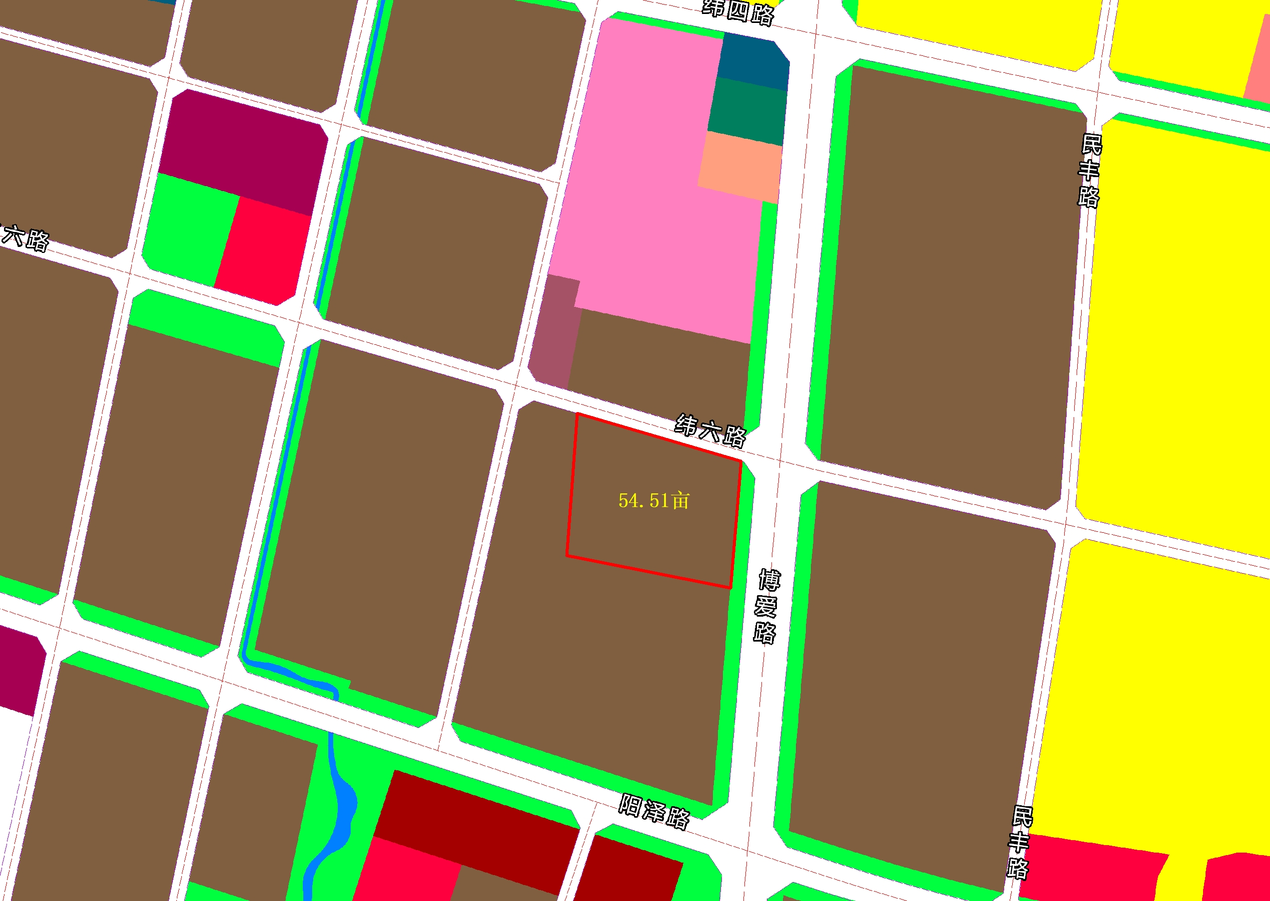
规划图

